Slide 1
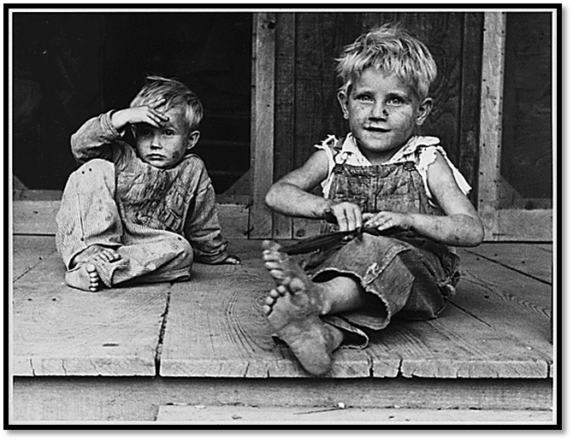
Беспризорники.
Презентацию подготовила:
Панова Оксана Юрьевна

Slide 2
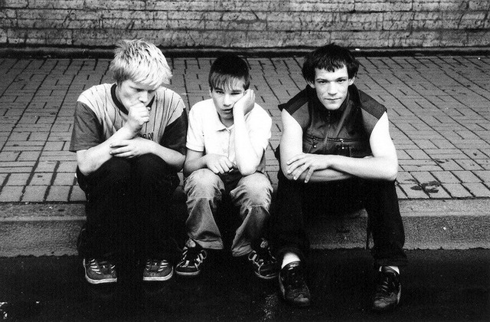
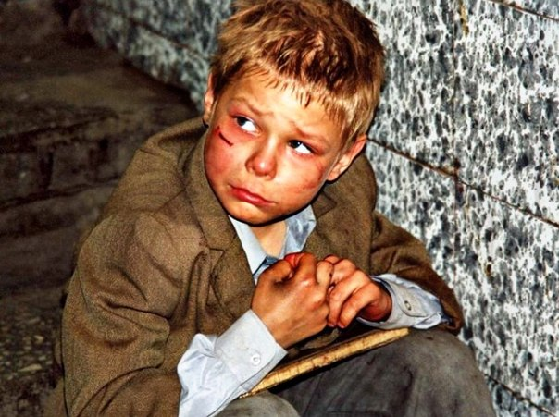
Детская беспризорность.
Полный отрыв несовершеннолетнего от семьи, сопряжённый с утратой постоянного места жительства. Является наиболее острой формой безнадзорности – ослабления попечения о несовершеннолетних со стороны родителей или заменяющих их лиц. Беспризорность и безнадзорность создают угрозу правильному формированию личности детей и подростков, условия для появления и укрепления у них социально негативных навыков.

Slide 3
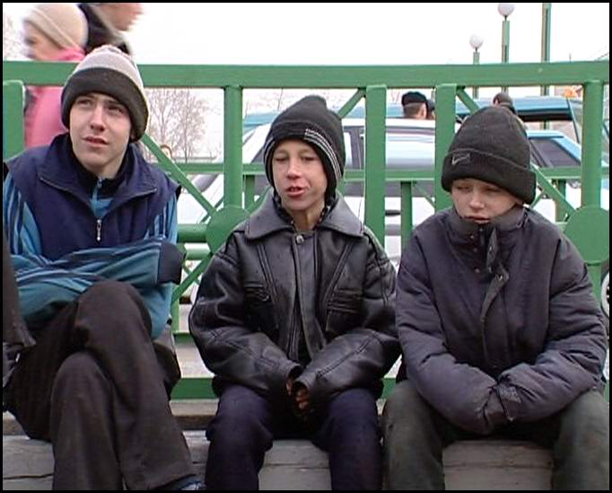
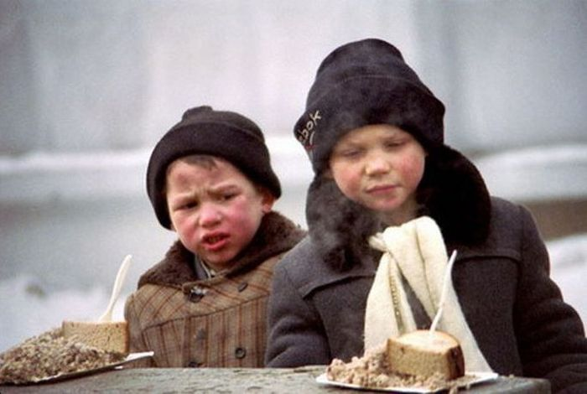
Причины :
Беспризорность вызывается причинами социально – экономического характера, такими как война, революция, голод, стихийное бедствие и другие изменения условий жизни, влекущие за собой сиротство детей.
Росту беспризорности способствуют экономические кризисы, безработица, нужда и детская эксплуатация, конфликтная обстановка в семьях, асоциальное поведение родителей, жестокое обращение с детьми. Выделяются также медико –психологические причины ( агрессивное поведение детей)

Slide 4
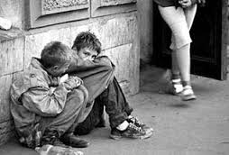
Особенности современной беспризорности.
В том, что её причины – не столько войны и стихийные бедствия, сколько урбанизация и техническая цивилизация, вызывающие усиливающуюся миграцию сельского населения в города, разрастание городов, а в последствие этого неуправляемость городской инфраструктуры.
другие важнейшие причины – распад семьи, её бездуховность, тяжёлое положение женщины, а также неудовлетворённость потребности детей и молодёжи в образовании, в приобщении к культуре.

Slide 5
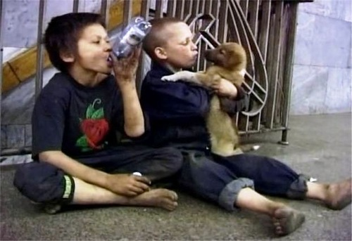
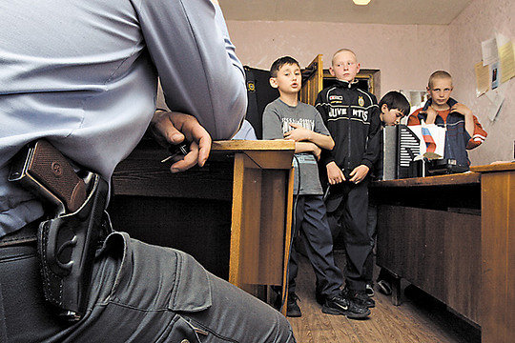
Как они живут, беспризорники???
Дети не живут с семьей, не посещают школу и не имеют официальных документов, не обслуживаются в медицинских учреждениях.

Slide 6
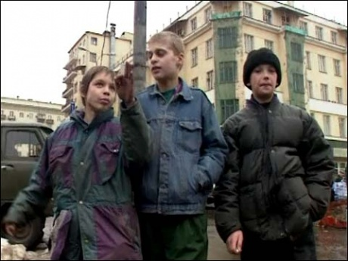
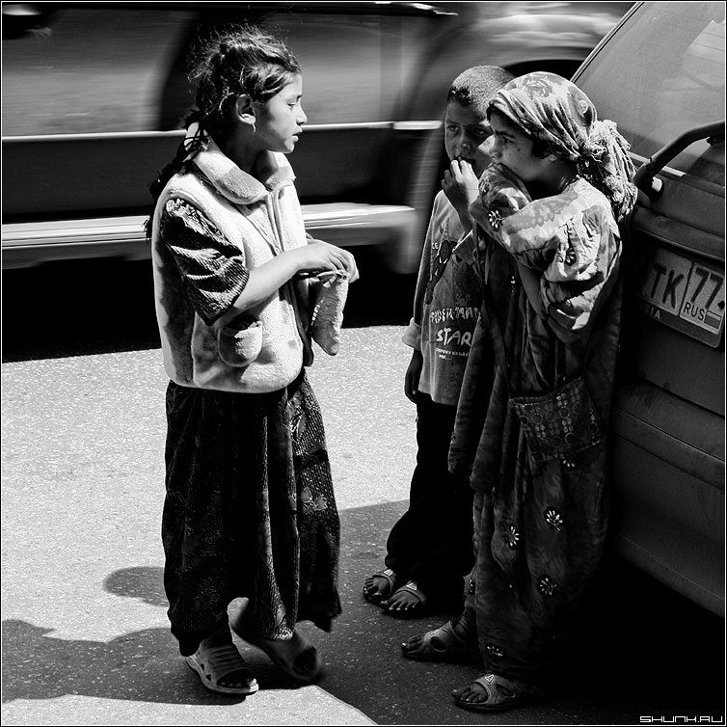
Они не имеют поддержки,
оказываемой в семье, и должны сами добывать себе на пропитание.
Дети работают за очень низкую плату и чаще в опасных условиях для труда.

Slide 7
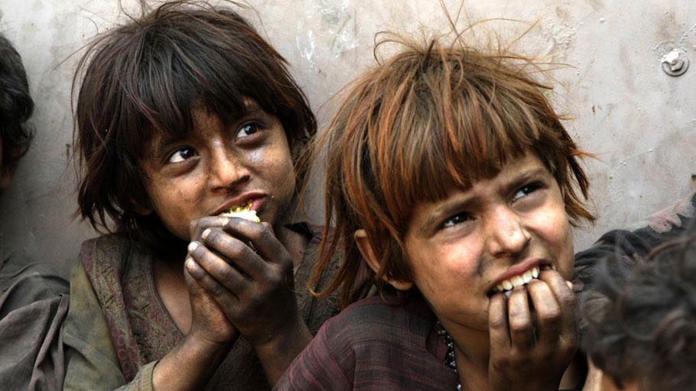
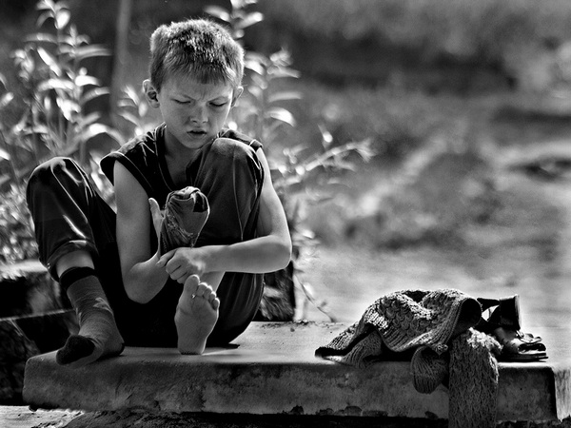
Они подвергаются риску сексуального насилия и воздействия инфекций.
Многие из них начинают работать на наркодельцов и идут на преступление в силу собственного выживания.

Slide 8
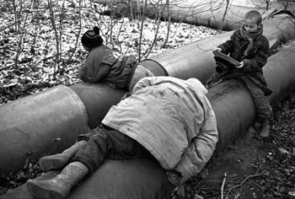
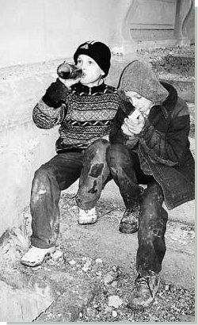
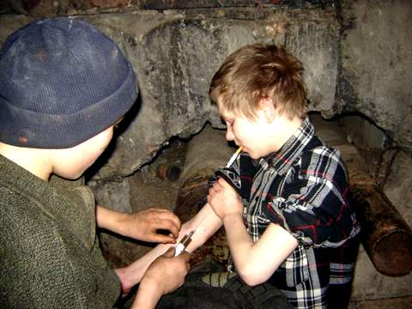
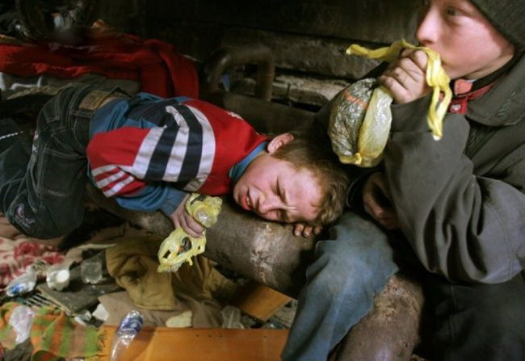
Почти все уличные дети, чтобы не погибнуть от голода, воруют
Не менее серьезной проблемой уличных детей является токсикомания. Почти все беспризорники, особенно младшего школьного возраста, «дышат» клеем, краской, морилкой и толуолом, причем спектр этих веществ постоянно расширяется. Стойкая зависимость развивается очень быстро.

Slide 9
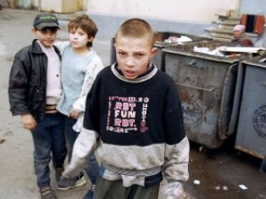
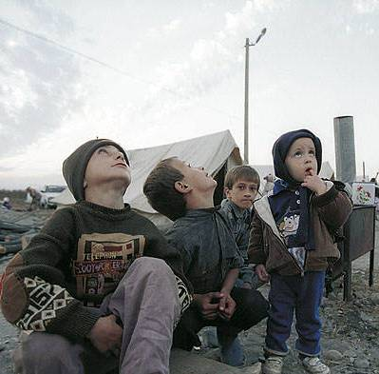
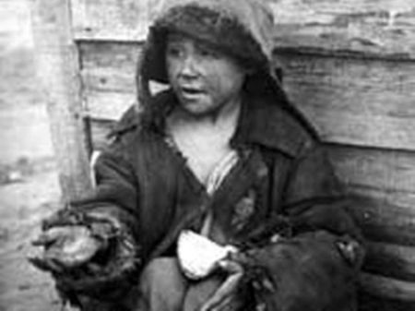
Самое главное слово, которое мы слышим от них — «дайте!».
Очень небрежно беспризорники относятся к своей одежде: она быстро пачкается, рвется, теряется, либо воруется своими же товарищами по несчастью.

Slide 10
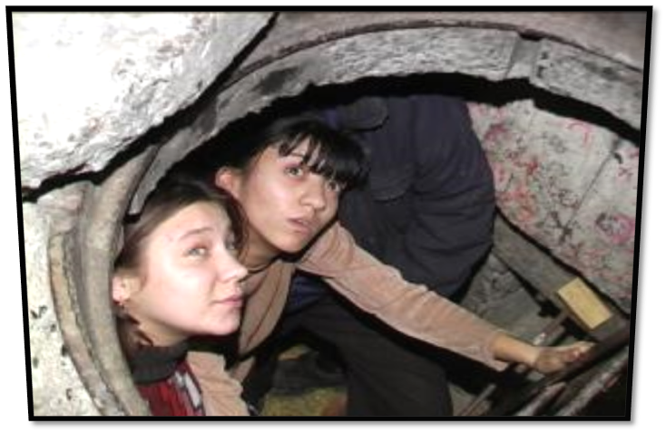
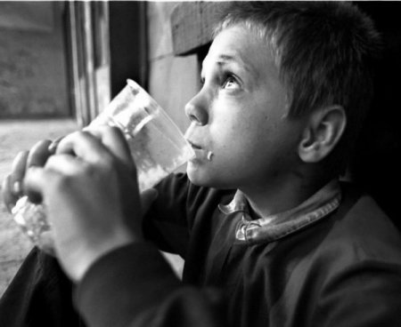
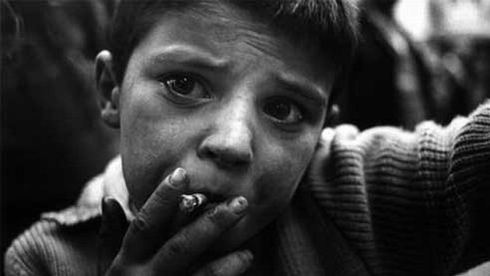
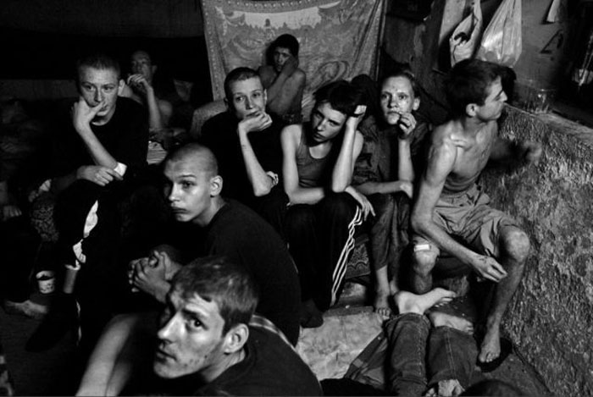

Slide 11
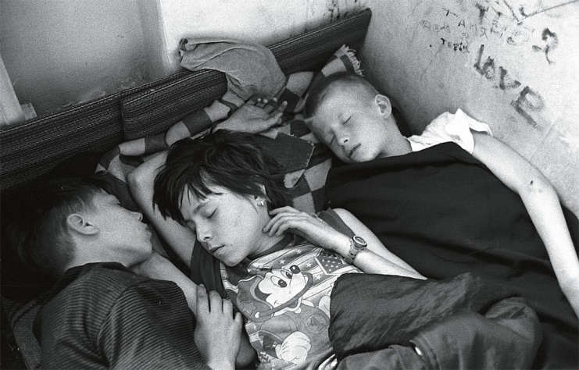
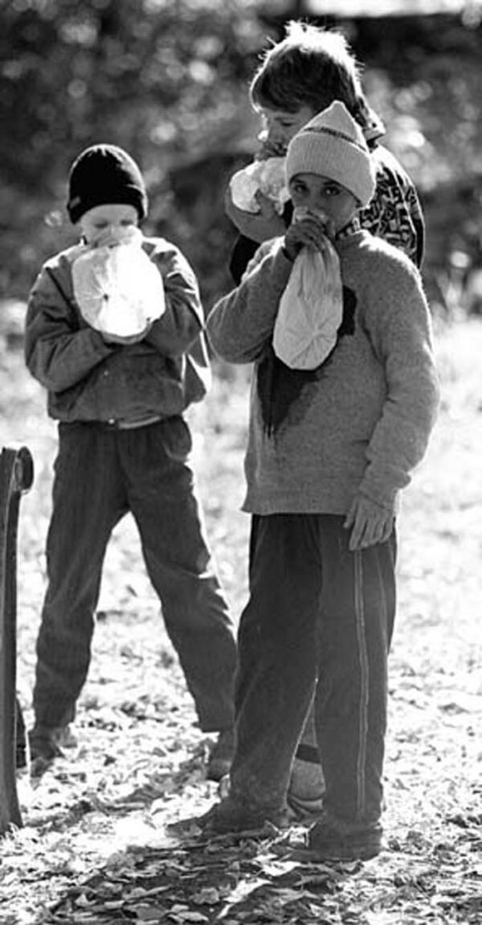
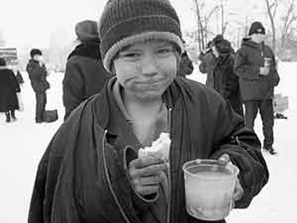
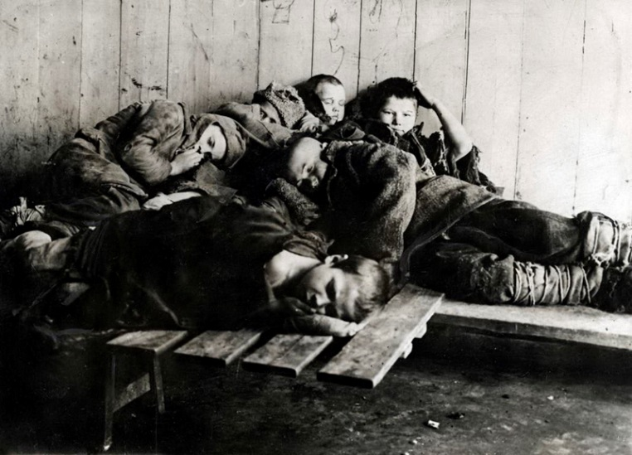

Slide 12

Самое важное для уличных детей — проявление к ним безусловной любви, в которой они так нуждаются! В спокойной, радушной обстановке ребята успокаиваются и сами стараются относиться к нам уважительно, открывают свои проблемы, начинают доверять.

Slide 13

Спасибо за внимание!
конец

